Slide 1
第3章 区 位 理 论
第3节 现代区位理论

Slide 2
一、行为区位论
二、战略区位论
三、组织结构区位论
四、中心地理论的发展与应用

Slide 3
一、行为区位论
认为企业是有限理性的满意人
企业行为决策过程
  企业提出区位选择的要求
  开始区位决策过程，寻找可能区位——收集区位信息的过程 信息内容及可能的质量
  评估备选区位——信息处理 影响因素
  确定区位，进行投资评估决策
信息与行为区位决策矩阵

Slide 4
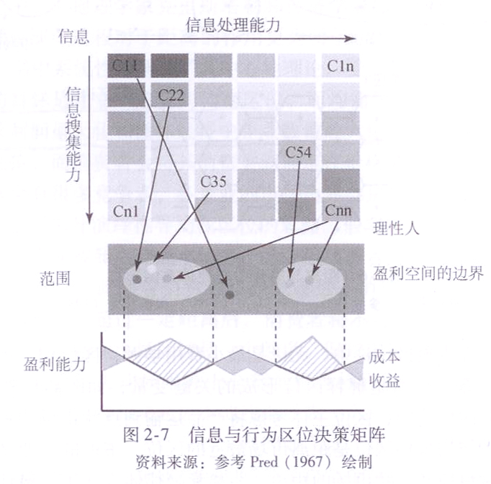

Slide 5
二、战略区位论：战略空间与谈判成本
战略区位论强调企业与利益攸关者的目标和动机距离
利益攸关者：竞争者、政府、劳工组织或环保组织等
跨国公司和东道国的动机和目标差异决定投资的可能
企业区位选择也可以看成是资本对劳动力的一种空间战略

Slide 6
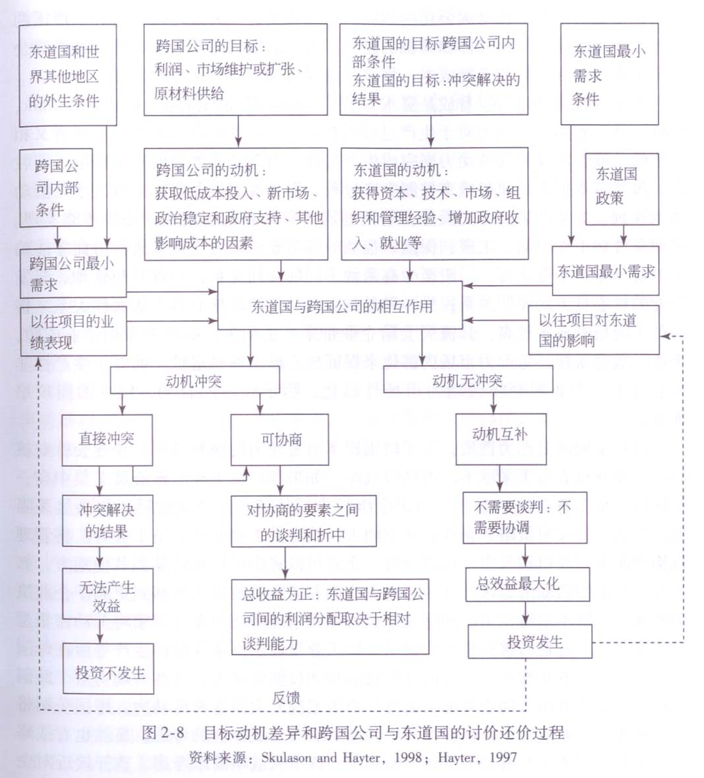

Slide 7
三、组织结构区位论：交易空间与交易成本
生产技术和交通通信技术进步，企业组织由垂直一体化向功能化分散化转型
阿兰.斯科特（A.Scott）20世纪80年代探讨产业组织与产业区位的理论关系
认为企业扩大规模将增加管理成本或协调成本，可能选择垂直一体化或垂直分散化
为降低交易成本，形成关联企业的地理集聚

Slide 8
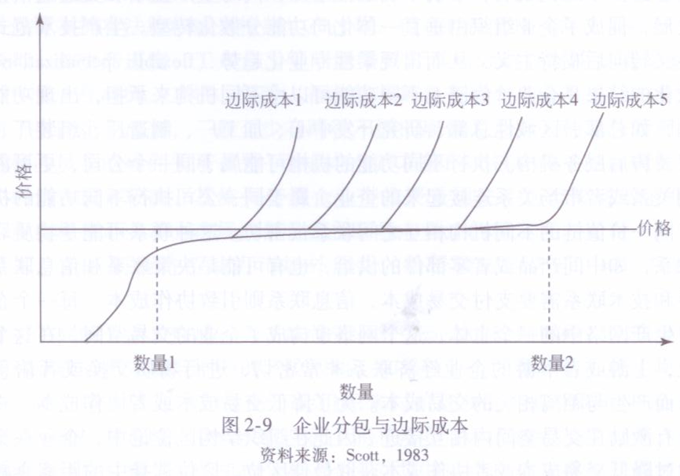

Slide 9
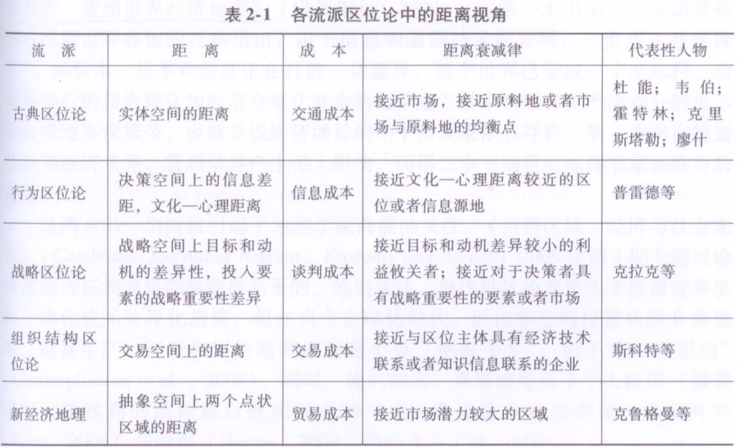

Slide 10
四、中心地理论的发展与应用
（一）零售业区位论
1 影响零售业区位决策的基本因素
2 零售业空间模型
零售业空间类型划分
中心商业区的内部结构：中心-边缘模型、中心商业区空间融合模型
3 零售引力模型
4 商业发展和布局趋势
（二）服务业区位论
1 服务业的类型与区位特征
2 服务业区位选择的因素分析
3 现代服务业的区位选择（金融业、创意产业、电子商务、物流业）

Slide 11
影响零售业区位决策的基本因素
消费市场状况（消费者指向）
  人口分布密度
  消费者收入：影响消费量、消费类型
空间距离和交通条件（空间费用、时间费用）
零售业间的竞争
  集中与分散取决于企业的经营种类和市场的特性
地价的作用
  影响地价因素：交通便捷度、空间关联性、环境满意度
  区位主体对地价的承受能力取决于预期利润

Slide 12
零售业空间类型划分
普劳德福特（5种类型）：中心商业区、外围商业区、主要商业街、邻近商业街、孤立商店群
迈耶：从零售业的规模与形态角度划分
贝利：
  第一类型：核心商业区（CBD、区域中心地、社区中心地、近邻中心地）
  第二类型：带状分布（传统购物街、沿干线分布零售业等）
  第三类型：专业化空间（汽车街、印刷区等）

Slide 13
附：城市中心商务区规划
（一）城市中心业务区的特征
  城市中心业务区（Central Business District，简称CBD）
  CBD是城市政治、金融、经济和文化活动的集中地。提供了城市大量工作岗位和就业场所。在CBD可以产生1/4甚至更多的城市财政收入，是城市经济的主要支柱及税收的主要来源。CBD还是城市社交和信息交流的主要地方，午餐和午餐会是中心业务区社交的主要活动形式之一。

Slide 14
1.位置和发展特点
  城市中心业务区一般位于城市中最古老的地段 ，都有过一个演化过程，大体经历了100年左右时间才逐渐形成 ，并且以第三产业为主体，它们的发展趋势都是进一步同文化、娱乐、会议和旅游相结合。
2.中心性
3.高层化
4.人口数目昼夜差别极大

Slide 15



（二）城市中心商务区范围的确定
城市中心商务区的5个功能亚区：
  商业亚区 、金融亚区 、办公亚区 、文娱亚区 、旅游亚区 ；
1.中心业务指数法
  由美国学者墨菲和万斯两位提出来的，故亦称墨菲—万斯中心业务指数法
（1）最大中心业务指数法
（2）中心业务强度指数法
（3）中心业务指数
        CBI=1单位CBHI+50％单位的CBII
（4）最大零售商业指数

Slide 16
2.通过人口普查资料确定CBD范围
  主要根据人口密度、就业人数、流动人口、交通流量、服务业人数、旅馆床位数、影剧院座位数等
3.通过地价和建筑物高度来确定CBD范围
  国外城市的中心业务区一般是城市土地价格等值线的高峰区域，而郊区中心或城市副中心则是土地价格等值线的次高峰区。
  建筑的高度、平均层数以及高层建筑的分布状况也可作为CBD范围的参数。

Slide 17
服务业的类型与区位特征
以个人和家庭为对象
  尽量接近消费者
以企业（或行政机关等办公机构）为对象
  分布于城市中心区
具有办公机构性质职能的服务业
  发挥管理职能的业务中心和办公机构—市中心
  企业的子公司和部门中心—城市次级中心
  从外部支援企业活动的职能—城市中心区

Slide 18
金融业区位选择
  不同类型不同：分行-城市中心或次中心；支行或分理处-人口密集区域
  金融中心：交通区位、吸引金融集聚优势、信息优势
创意产业区位选择
  区位特点：融合化、专业化、集群化、共享化
  条件：信息基础设施与公共服务；高素质劳动力；鉴别力的市场；开放度；
  位置：城市核心区周边区域，散点装布局
电子商务区位选择
  条件：经济发展状况、交通和区位条件、教育发达程度、地方文化、第三方支付平台完善程度
  布局：交通通讯关键节点

Slide 19
物流业区位选择
  客户指向性区位：接近产品委托方或消费地
  中心指向性区位：交通枢纽的场站周围和主要交通干线两侧
  集聚效益指向性区位：企业相对集中的地区和商业中心布局
物流中心的区位：人口规模、社会消费品零售总额、地区国内生产总值、产业结构、全社会货运量、城市间相互作用关系

